Slide 1
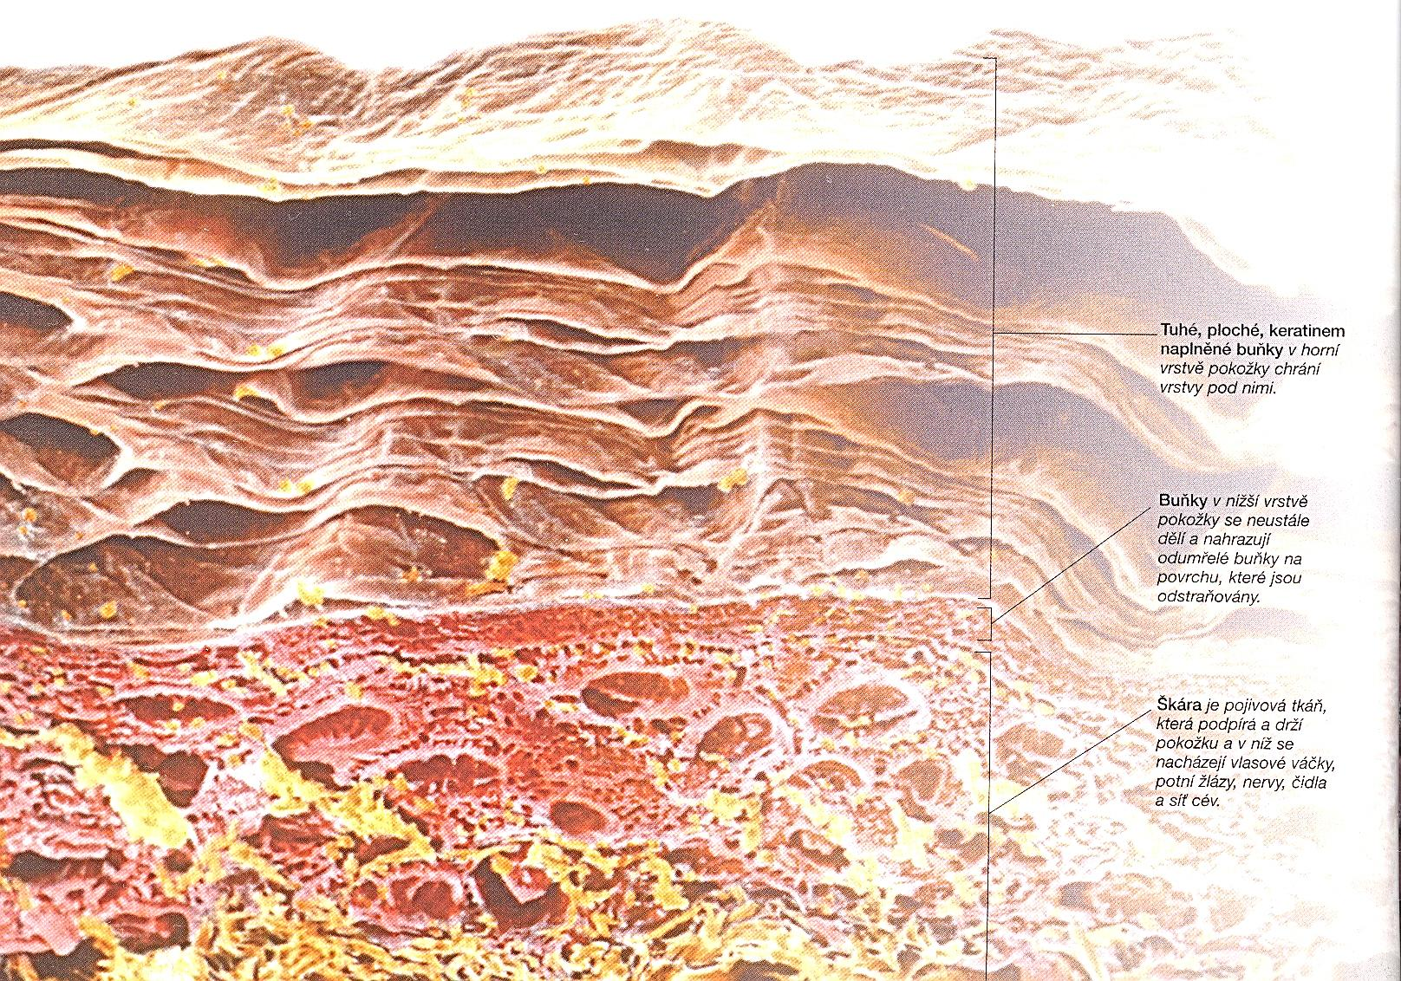
Krycí soustava (kůže)
Kožní kryt je aktivní ochrannou bariérou, která odděluje vnitřní prostředí
organismu od okolního prostředí
Kůže je vícevrstvý dlaždicový epitel s rohující vrstvou
Plocha kůže zaujímá asi 1,8 m², hmotnost okolo 5 kg

Slide 2
Funkce kůže
Funkce kůže:
Ochranná funkce 1- kůže chrání tělesné tkáně proti tepelným, mechanickým, chemickým vlivům, proti účinkům UV záření
Ochranná funkce 2- ochranný maz vylučovaný mazovými žlázami chrání kůži před nadměrnou vlhkostí ale i vysušováním
Smyslový orgán- kůže obsahuje receptory, tlaku, teploty a bolesti
Termoregulační funkce- snížení tělesné teploty pomocí potních žláz/ zábrana ztrátám tepla (husí kůže, uzavření podkožních cév)
Zásobní funkce- podkožní tuk je zásobárnou energie a také vitamínů A,D,E,K
Vstřebávací funkce- schopnost kůže vstřebávat léky
Vylučovací funkce- pot obsahuje také močovinu

Slide 3
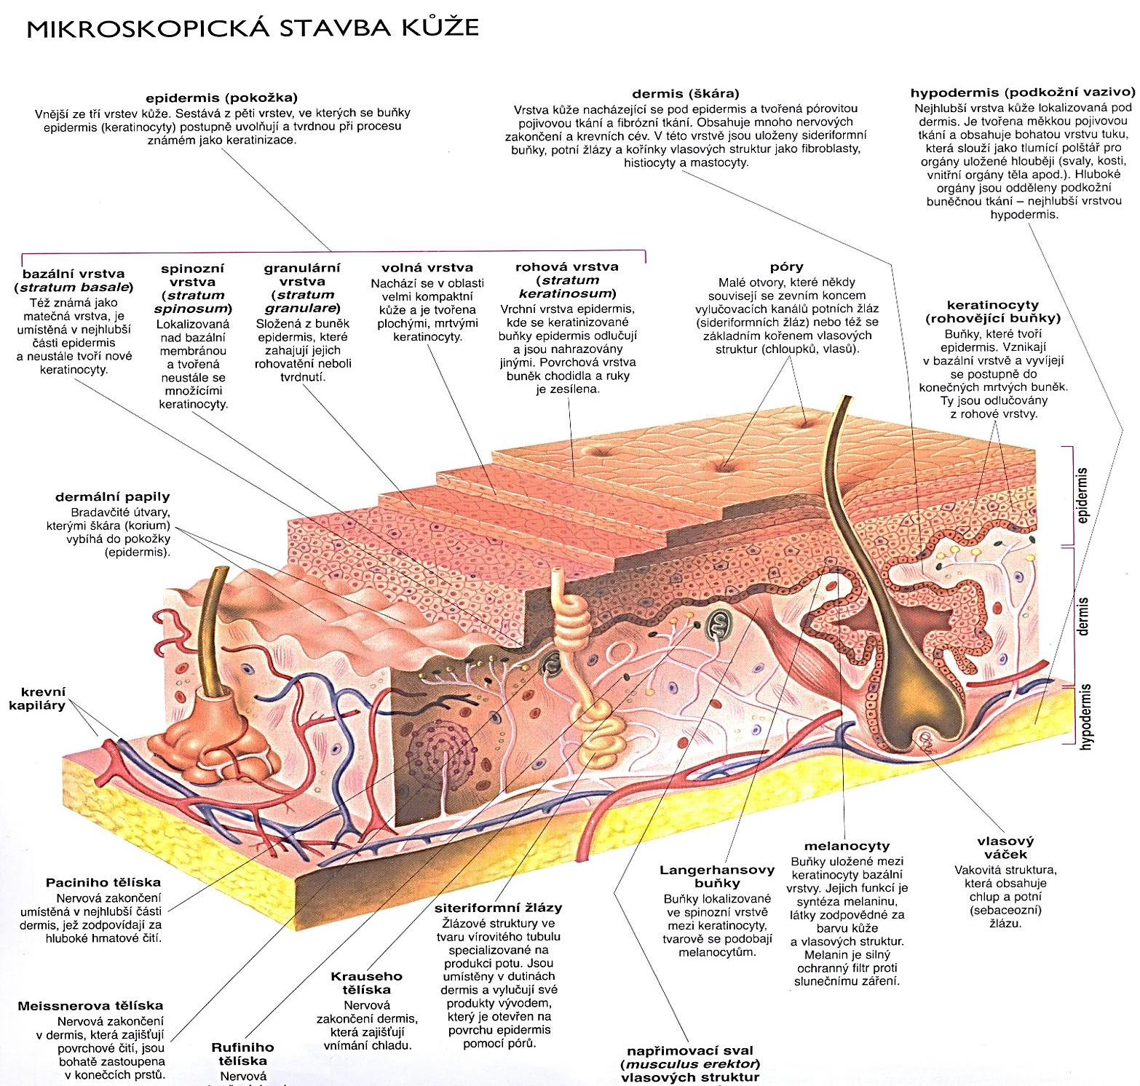
Vrstvy kůže a jejich význam

Slide 4
1/Pokožka- nejsvrchnější vrstva kůže, na jejím spodním okraji je zárodečná vrstva tzv. matrix, ze kterého se vydělují jednotlivé kožní buňky, vrchní řada se posouvá k povrchu, kde vlivem bílkoviny nazvané keratin rohuje, odumírá a odlupuje se (cca po 26 dnech) 2/ Škára- prostřední vrstva kůže, tvořena svazky kolagenních a elastických vláken, která jí dávají pružnost a zároveň pevnost v tahu, jsou zde uloženy potní, mazové a pachové žlázy, vlasové folikuly, čidla tlaku, teploty bolesti- viz. následující stránka 3/ Vazivo- nejspodnější vrstva kůže, jsou zde uloženy krevní kapiláry, nervy , nacházejí se zde tukové buňky, které po naplnění izolují tělo tepelně, slouží jako mechanická ochrana orgánů a zásobárna energie Barva kůže je dána množstvím pigmentu- melaninu, který produkují speciální kožní buňky- melanocyty. Pigment je žlutý, hnědý a černý, čím tmavší je barva pokožky, tím větší je ochrana proti nežádoucím účinkům UV záření (viz fototyp I,II a III)
Vrstvy kůže+funkce

Slide 5
Potní žlázy- orgán termoregulace, slouží k ochlazování těla odpařováním potu, produkce potu je řízena CNS při zátěži nebo při nervové zátěži Dělíme je na- ekrinní (potní)- vylučující čistý pot- všude kromě rtů - apokrinní (pachové)- vylučují pot s pižmem, jehož pach je pro každého charakteristický ( při nedostatečné hygieně se při ústí pachových žláz množí bakteri a vzniká zápach)- nejvíce podpaží, slabiny, prsa Mazové žlázy- produkují tukový kožní maz, který chrání kůži před vysušováním nebo nadměrnou vlhkostí- nejvíce jich je ve vlasové a obličejové části hlavy, na zádech a prsou - mají vývod společný s vlasy a chlupy - produkce mazu je řízena pohlavními hormony, při ucpání mazové žlázy dochází ke kožnímu zánětu- akné
Potní a mazové žlázy

Slide 6
Vlasy, chlupy - jsou tvořeny mrtvými buňkami, které vyrůstají z kůže, k rohovatění kůže dochází díky bílkovině karatin - počet vlasů cca 100 tisíc, u blonďáků víc (vlasy jsou jemnější), denně jich cca 100 vypadá a jsou nahrazeny novými - rychlost růstu vlasů cca 1 cm/měsíc, každý 5.-6. měsíc klidová fáze - barva vlasů dána namícháním 3 typů melaninu- žlutého, černého a hnědého - tvar vlasů je dán jejich průřezem- - kudrnaté vlasy - vlnité vlasy Nehty - opět tvořeny keratinem zrohovatělou kůží , vyrůstající z matrixu v tzv. nehtovém kořenu, nehet je upevněn vazivem k nehtovému lůžku
Kožní deriváty- vlasy, chlupy, nehty

Slide 7
Lidské tělo je homotermní organismus- stálá teplota tělesného jádra 37ºC je nezbytnou podmínkou zachování homeostázy (stálé vnitřní prostředí těla). Teplo je vyráběno svalovou prací. Stálá teplota je zajištěna mechanismy termoregulace. Nevratné změny ve tkáních probíhají při jejich teplotách nad 42ºC -(aglutinace- srážení tělesných bílkovin) a pod 0ºC (zamrz.buněčné tekutiny). Optimální teplota vnějšího prostředí: - v klidu- 28º / při lehké práci- 20ºC / při těžké práci- 15ºC Při vysoké teplotě tělo reaguje pocením- odpařování potu ochlazuje pokožku Pozor na dehydrataci !!! Při ztrátách tekutin – 2% tělesné hmotnosti= pocit žízně / 4%- zvýšená dráždivost/ 6%- snížení TK, závratě, křeče Přehřátí vlivem slunce= úžeh/ přehřátí vlivem vysoké teploty= úpal Při nízké teplotě tělo reaguje husí kůží (lépe drží teplý vzduch u těla), svalovým třesem (svalová práce produkuje teplo) a zúžením cév v podkoží. Při poklesu teploty tělesného jádra (mozek, org. břišní a hrudní dutiny) pod 34ºC= oslabené dýchání, pod 30ºC= bezvědomí, pod 28ºC- bezvědomí, pak smrt
Reakce organismu na teplo a chlad

